Slide 1
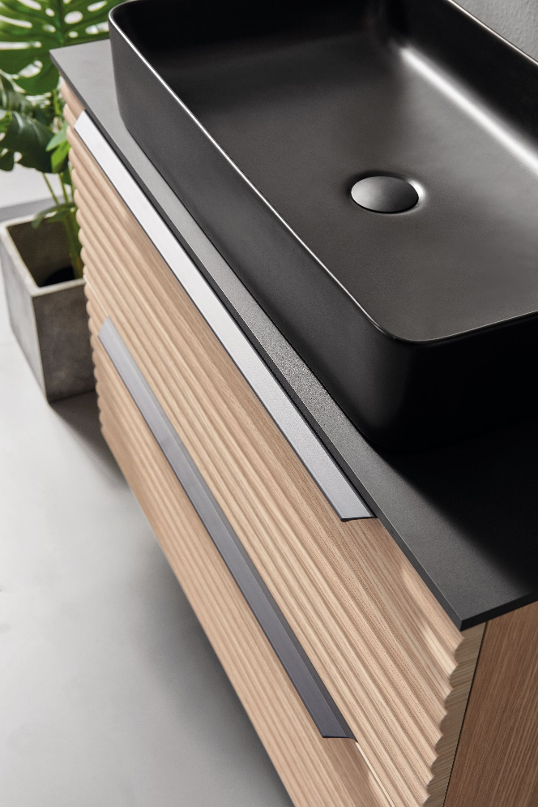
SERVANTER Porselen «Superslim»
Elegante porselen servanter i superslim utførelse!

Slide 2
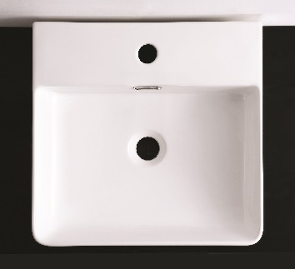
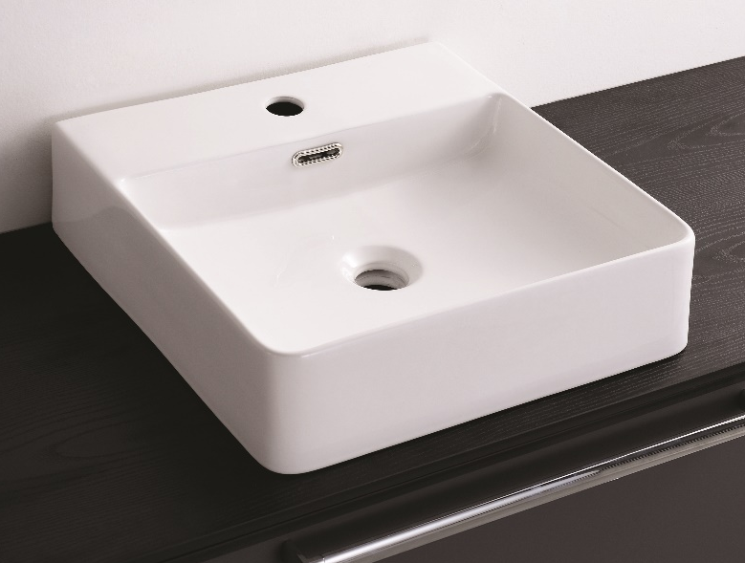
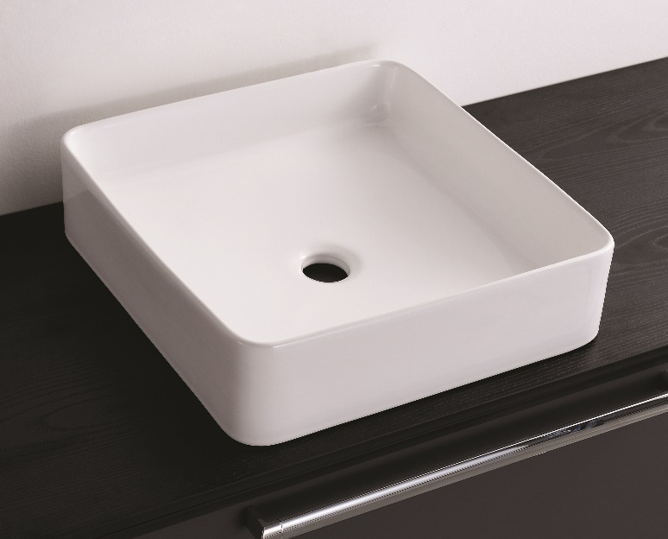
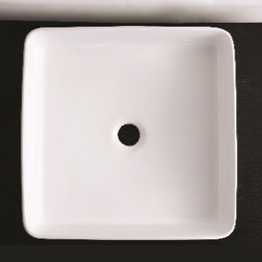
SERVANTER Porselen «Superslim»
Elegante porselen servanter med markante avrundede hjørner i superslim porselen.
KVADRAT modellen leveres i breddene 40 / 42 og 60 cm m/ HULL for armatur eller UTEN hull – beregnet for vegg montert armatur.
KVADRAT 40 m/ HULL for armatur
Mål: B: 42 x D: 42 x H: 13 cm
KVADRAT 40 - UTEN hull – OBS: beregnet for Vegg armatur
Mål: B: 40 x D: 40 x H: 11,5 cm

Slide 3
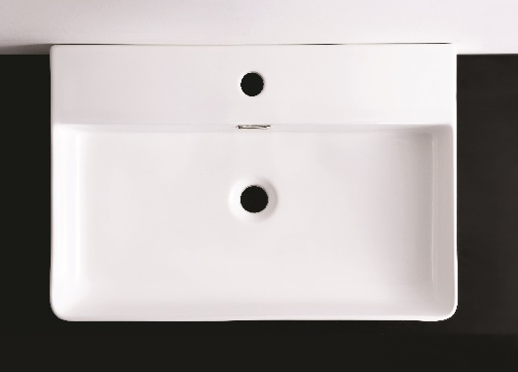
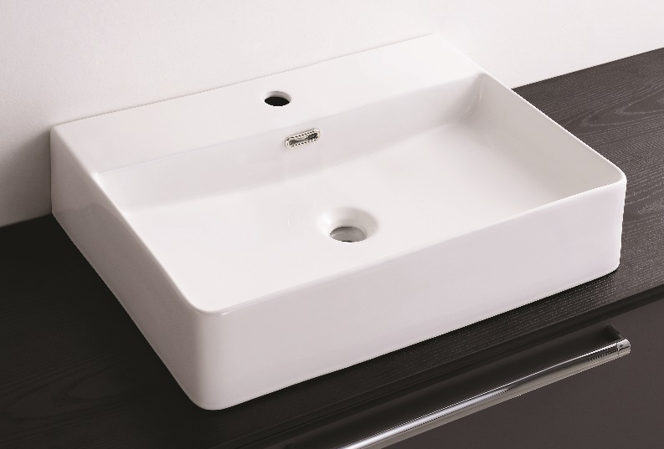
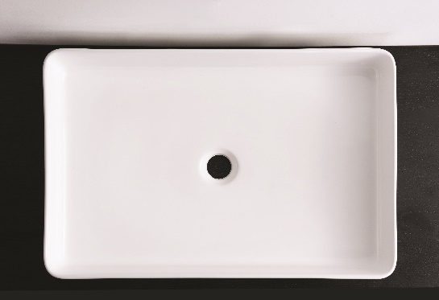
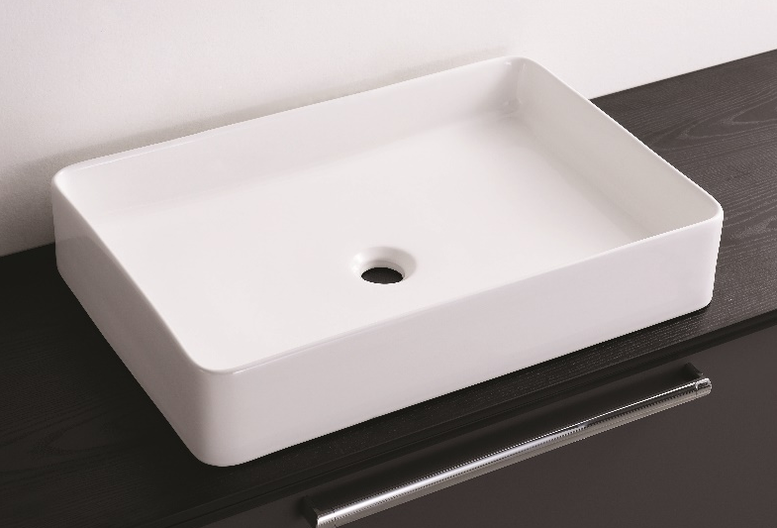
SERVANTER Porselen «Superslim»
Elegante porselen servanter med markante avrundede hjørner i superslim porselen.
KVADRAT modellen leveres i breddene 40 / 42 og 60 cm m/ HULL for armatur eller UTEN hull – beregnet for vegg montert armatur.
KVADRAT 60 m/ HULL for armatur
Mål: B: 60 x D: 42 x H: 13 cm
KVADRAT 60 - UTEN hull – OBS: beregnet for Vegg armatur
Mål: B: 60,5 x D: 40 x H: 11,5 cm

Slide 4
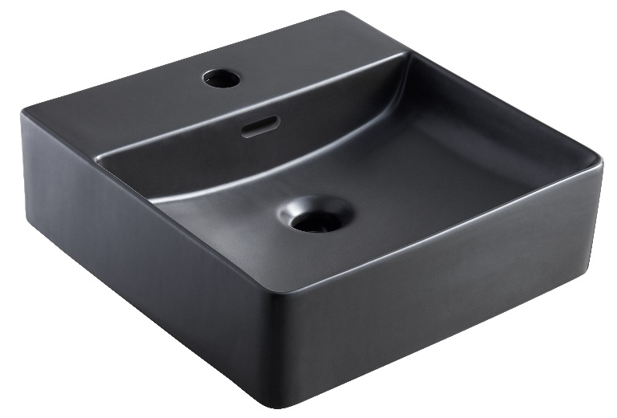
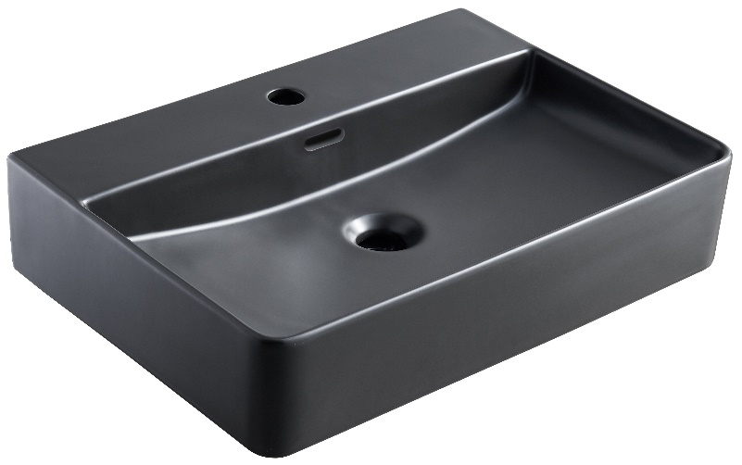
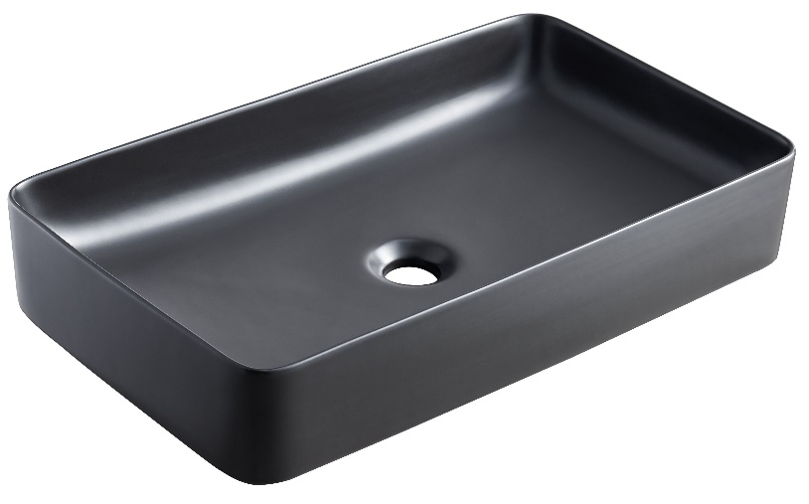
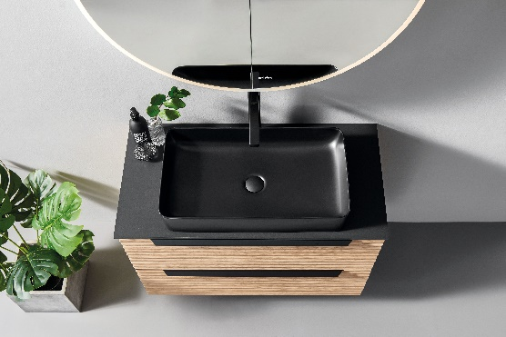
MATT SORTE – Kvadrat SERVANTER - Porselen «Superslim»
Elegante porselen servanter med markante avrundede hjørner i superslim porselen.
KVADRAT modellen leveres i breddene 40 og 60 cm m/ HULL for armatur
eller 60 UTEN hull – denne i SORT er beregnet for frittstående eller vegg montert armatur.
KVADRAT 42 m/ HULL for armatur
Mål: B: 42 x D: 42 x H: 13 cm
KVADRAT 60 m/ HULL for armatur
Mål: B: 60 x D: 42 x H: 13 cm
KVADRAT 60 – UTEN hull
Denne er beregnet for både
frittstående og vegg armatur
Mål: B: 60,5 x D: 35 x H: 11,5 cm

Slide 5
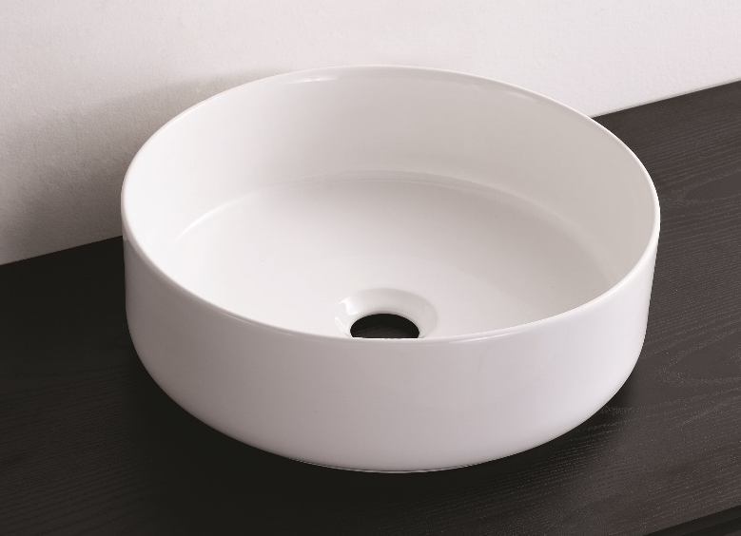
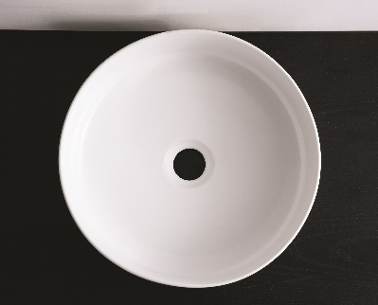
SERVANTER Porselen «Superslim»
Rund TREND
Rund servant i superslim porselen med rette og stramme kanter
Mål: Ø 35 cm, H: 12 cm

Slide 6
SERVANTER Porselen «Superslim»
Vedlikehold og Rengjøring av Porselen servanten
Tørk overflaten med en myk klut etter hvert bruk.
Bruk milde, rene vaskemidler.
Må ikke bruke sterke, syreholdige midler og ikke ammoniakk.
For vanskeligere flekker bruk en middels, skurekrem (en som ikke riper) og myk skrubb. Tørk av med myk klut for å fjerne vannrester.
Toleranse grenser - PORSELEN SERVANTER
Servantene brennes med en temperatur på over 1000 °C.
Dermed oppnås en glasert overflate som gjør de lette å rengjøre og motstandsdyktige mot de fleste kjemikalier.
Toleransegrenser (lengdemål) -0 +8 mm.
5 års garanti mot produksjonsfeil.
Scala Bad AS
post@scalabad.no - Tlf.: 32 82 22 70
www.scalabad.no

